Slide 1

遵守規則 人人『德』
遵守社區規則 人人愛

Slide 2
老師提問:
1. 你們懂得過馬路嗎? 在哪兒過馬路才對?
2. 我們要拉著誰過馬路?
3. 我們見到綠燈時，應該怎樣做?
4. 我們見到黃燈時，應該怎樣做?
5. 我們見到紅燈時，又應該怎樣做?

Slide 3
在公園裏
我們不可以隨便摘花朵;
我們不可以踐踏草地;
我們不可以喂魚;
我們不可以帶動物進行公園。

Slide 4
在圖書館裏
我們要保持安靜;
我們不可以弄髒圖書或在圖書裡寫字;
我們不可以吃東西或喝飲料;
我們不可以奔跑。

Slide 5
在街道上
我們要保持街道衛生，不可亂拋垃圾;
我們要在斑馬線上橫過馬路;
我們要按交通燈的指示過馬路;
我們要愛護公共設施，不隨意弄或破壞。

Slide 6
在餐廳裏
我們要有要有秩序地等候座位;
我們不可携帶寵物進入餐廳;
我們不可自携食物或飲料進入餐廳。

Slide 7
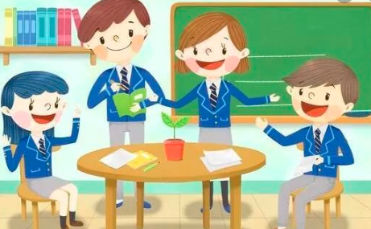
分組討論
作口頭回報

Slide 8
功課佈置
老師派發一張親子評估表，回家後和家人一起完成。
老師安排同學選一個社區場所，讓他們創作一個有規則可守的社區環境……。
如: 1. 我理想的公園；
2. 我理想的圖書館；
3. 我理想的……。

